Slide 1
BIOMEKANIKA
Kegiatan Belajar -8
Modul 5:
Ir. MUH. ARIF LATAR, MSc

Slide 2
I. PENDAHULUAN

Slide 3
1.1. PENGERTIAN
Secara terminologi, terdiri atas :
kata “Bio” = makhluk hidup
kata “Mekanikal” = gerakan.
Biomekanik adalah ilmu yang mempelajari gerakan pada makhluk hidup, dimana dalam Biomekanik hanya mempelajari gerakan pada manusia.

Slide 4
Pengertian Biomekanik secara umum/luas
“adalah ilmu yang mempelajari gerakan pada manusia, yang dipengaruhi oleh sistem anatomi, fisiologi, psikologis, mekanis dan sosiokultural.
Pengertian Biomekanik secara sempit
“adalah ilmu yang mempelajari gerakan pada manusia.
Pengertian Biomekanik secara ilmiah
“adalah ilmu yang mempelajari cara menentukan gaya, perubahan dan beban mekanik pada otot, tulang dan sendi dari tubuh manusia.

Slide 5
1.2. Defenisi
Franklin & Nordin (1980) mendefinisikan biomekanika sebagai berikut: Biomekanika menggunakan konsep fisika dan teknik untuk menjelaskan gerakan pada bermacam-macam bagian tubuh manusia dan gaya yang bekerja pada bagian tubuh pada aktifitas sehari-hari.
Chaffin (1991) membuat istilah biomekanika kerja (Occupational Biomechanic) yang didefinisikan sebagai berikut:
Biomekanika kerja adalah studi mengenai interaksi pekerja dengan peralatan, mesin dan material, sehingga pekerja dapat meningkatkan performansinya dan di sisi lain dapat meminimalkan resiko cedera kerja (muskuloskeletal)

Slide 6
Biomekanika sendiri dibagi menjadi 3 yaitu:
Biostatik: Yaitu studi tentang struktur mahluk hidup yang berhubungan dengan gaya-gaya ketika mereka berinteraksi.
Biodinamik: Yaitu studi tentang dasar-dasar dan pembagian gerakan (berhubungan dengan gaya) yang dilakukan mahluk hidup.
Bioenergetik: Yaitu studi tentang transformasi energi yang terjadi dalam tubuh mahluk hidup. Bioenergetik terkait dengan proses biothermodinamika.
(Philips, Human Factors Engineering, 2000,hal 35-36)

Slide 7
1.3. PENGATAR BIOMEKANIKA
Penggunaan Fisika di Kesehatan :
Faal Fisika : untuk menentukan fungsi tubuh meliputi kesehatan dan penyakit.
Pengetahuan tentang benda yang digunakan dlm kesehatan seperti ultrasonik, laser, radiasi, dll.
PENGUKURAN.
Membandingkan kuantitas.
Besaran pokok dan turunan dan SATUAN
Proses pengukuran.
Pengukuran berulang : nilai pernafasan rata-rata
Pengukuran sekali : Potensial aksi pd sel saraf

Slide 8
Faal positif dan negatif
Faal Positif
Error yang terjadi dimana penderita dinyatakan menderita suatu penyakit padahal tidak
Faal negatif
Error yang terjadi dimana penderita dinyatakan tidak sakit padahal menderita suatu penyakit
Untuk menghindari :
1. Dalam pengambilan pengukuran
2. Pengulangan pengukuran
3. Penggunaan alat yang dapat dipercaya
4. Kalibrasi terhadap alat.

Slide 9
Skema dasar Pengukuran
Proses Pengukuran
Ketelitian dan kebenaran
Data-data lain
Faal positif atau negatif

Slide 10
II. Konsep Biomekanika

Slide 11
II. Konsep Biomekanika
Biomekanika diklasifikasikan menjadi 2, yaitu :
General Biomechanic
Occupational Biomechanic.

Slide 12
2.1. General Biomechanic
Adalah bagian dari Biomekanika yang berbicara mengenai hukum – hukum dan konsep – konsep dasar yang mempengaruhi tubuh organic manusia baik dalam posisi diam maupun bergerak.
Dibagi menjadi 2, yaitu :
Biostatics adalah bagian dari biomekanika umum yang hanya menganalisis tubuh pada posisi diam atau bergerak pada garis lurus dengan kecepatan seragam (uniform ).
Biodinamic adalah bagian dari biomekanik umum yang berkaitan dengan gambaran gerakan – gerakan tubuh tanpa mempertim-bangkan gaya yang terjadi (kinematik ) dan gerakan yang disebabkan gaya yang bekerja dalam tubuh ( kinetik ). ( Tayyari, Occupational Ergonomi )

Slide 13
2.2 Occupational Biomechanic
Didefinisikan sebagai bagian dari biomekanik terapan yang mempelajari interaksi fisik antara pekerja dengan mesin, material dan peralatan dengan tujuan untuk meminimumkan keluhan pada sistem kerangka otot agar produktifitas kerja dapat meningkat.
Dalam biomekanik ini banyak melibatkan bagian bagian tubuh yang berkolaborasi untuk menghasilkan gerak yang akan dilakukan oleh organ tubuh yakni kolaborasi antara Tulang, Jaringan penghubung (Connective Tissue) dan otot yang dapat dijelaskan sebagai berikut:

Slide 14
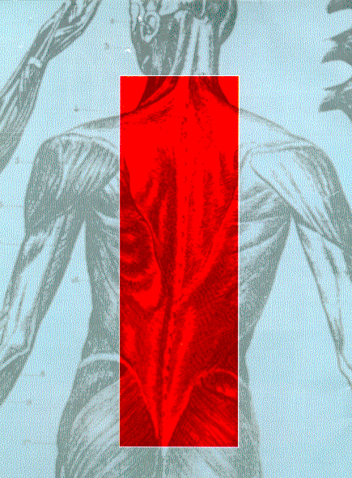
Otot
2 jenis
OTOT
Kerja otot dinamis, yang ditandai dengan adanya proses berulang antara kontraksi dan relaksi
Kerja otot statis ditandai dengan proses kotraksi yang berkepanjangan

Slide 15
Untuk Pekerjaan Statis :
Otot tertekan - - -> Penyempitan pembuluh darah
Peredaran darah terganggu ( Oxygen deft ) - - -> Asam Laktat menumpuk - - -> Pegal-pegal.
Untuk Pekerjaan Dinamis :
Pengerahan tenaga besar dan monoton (kontraksi otot serabut berlebihan ) - - -> CO2 & Air menumpuk - - -> Nyeri otot / bengkak - - -> Otot memendek dan kaku.

Slide 16
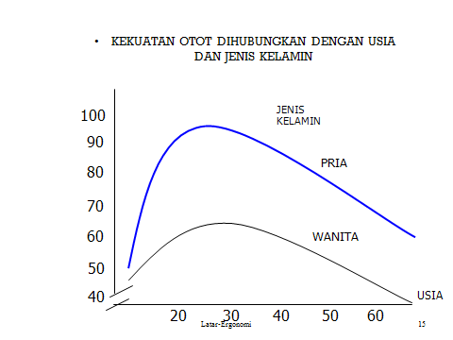

Slide 17
Kekuatan Otot
Setiap jenis otot mempunyai kemampuan yang khas dalam menjalankan kerja biomekanik
Masing-masing memiliki kekuatan, kecepatan dan ketelitian geraknya sendiri
Kekuatan otot bergantung juga pada dimana dan ke arah mana kekuatan itu dikeluarkan

Slide 18
KEKUATAN OTOT:
TERGANTUNG DARI BANYAKNYA SERAT
KEKUATAN MAKSIMUM, SERAT OTOT 0.3-0.4 N/mm² (1 KG=10 N) DARI CROSS SECTION DAPAT MENGANGKAT BEBAN 3 – 4 KG (30 – 40 N)
WANITA DENGAN LATIHAN YANG SAMA DENGAN PRIA DAPAT MENCAPAI KURANG DARI 30% KEKUATAN PRIA
KEKUATAN PALING BESAR PADA SAAT PERMULAAN KONTRAKSI (RELAX)

Slide 19
Dalam dunia kerja yang menjadi perhatian adalah :
Kekuatan kerja otot.
Kekuatan kerja otot bergantung pada :
Posisi anggota tubuh yang bekerja
Arah gerakan kerja.
Perbedaan kekuatan antar bagian tubuh.
Usia.
Kecepatan dan ketelitian.
Daya tahan jaringan tubuh terhadap beban.

Slide 20
III. ANALISIS MEKANIK

Slide 21
3.1. Hukum Dasar
Hukum Newton pertama ( Kelembaman )
Dipakai untuk mengukur suatu pengamatan
benda bersifat mempertahankan keadaan
semua benda/ obyek akan bergerak bila ada gaya (force) yang mengakibatkan pergerakan
Hukum Newton kedua
F=m·a
“Apabila ada gaya yang bekerja pada suatu benda maka benda akan mengalami suatu percepatan yang arahnya sama dengan arah gaya”
Hukum Newton ketiga - ( aksi reaksi )
“ Untuk setiap aksi, selalu ada reaksi yang arahnya berlawanan”

Slide 22
Massa “jumlah unsur suatu obyek” satuan: kg → besaran skalar
Berat “jumlah unsur suatu obyek yang dipengaruhi gaya tarik bumi/gravitasi” satuan: kg m/s(Newton) → besaran vektor

Slide 23
Gaya gravitasi “gaya tarik bumi terhadap suatu benda”
Pengaruh gaya gravitasi terhadap tubuh manusia - berat badan, - varises, - edema tungkai, dll.
Gaya yang mempengaruhi tubuh manusia - gaya pada tubuh manusia → spt saat tubuh menabrak suatu benda - gaya di dalam tubuh manusia → gaya otot mempengaruhi sirkulasi darah dan pernapasan

Slide 24
Biomekanika pada manusia
Gaya yang bekerja pada manusia - dalam keadaan statis - dalam keadaan dinamis
Gaya pada tubuh manusia dalam keadaan statis → dalam keadaan setimbang/ jumlah gaya dlm segala arah (F=0) → sistem muskuloskeletal bekerja sbg pengumpil/pengungkit

Slide 25
Gaya pada tubuh dan didalam
Gaya pada tubuh dapat kita ketahui ex menabrak meja.
Gaya dalam tubuh tdk diketahui ex Gaya otot.
Dasar asal mula gaya adalah gaya gravitasi, tarik-menarik
antara 2 benda, misalkan berat badan, ex terjadinya
varises.
Gaya pada tubuh ada 2 tipe :
Gaya pada tubuh dlm keadaan statis.
Gaya pada tubuh dalam keadaan dinamis

Slide 26
3.2. GAYA PADA TUBUH MANUSIA
Gaya pd tubuh keadaan statis
Statis : Tubuh dlm keadaan setimbang, jumlah gaya dan momen gaya yang ada sama dengan nol.
dalam keadaan setimbang/ jumlah gaya dlm segala arah (F=0) sistem muskuloskeletal bekerja sebagai pengumpil/pengungkit
Sistem tulang dan otot berfungsi sebagai pengumpil.

Slide 27
Dalam tubuh manusia terdapat tiga jenis gaya : ……………………(Winter,1979 )
Gaya Gravitasi, yaitu gaya yang melalui pusat massa dari tiap segmen tubuh manusia dengan arah kebawah. Besar gayanya adalah massa dikali percepatan gravitasi ( F = m g )
Gaya Reaksi yaitu gaya yang terjadi akibat beban pada segmen tubuh atau berat segmen tubuh itu sendiri.
Gaya otot yaitu gaya yang terjadi pada bagian sendi, baik akibat gesekan sendi atau akibat gaya pada otot yang melekat pada sendi. Gaya ini menggambarkan besarnya momen otot.

Slide 28
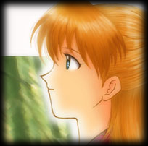
Ada 3 kelas sistem pengumpil :
a. Kelas pertama
Titik tumpuan terletak diantara gaya berat dan otot
W = gaya berat
M = gaya otot
W
W
M
M

Slide 29
b. Klas kedua
Gaya berat diantara titik tumpu dan gaya otot.
M
W
M
W
Contoh: posisi jinjit

Slide 30
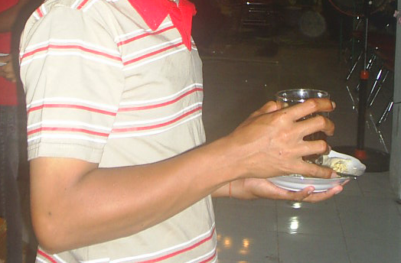
c. Klas ketiga
Gaya otot terletak diantara titik tumpuan dan gaya berat
M
M
W
W
Contoh: Posisi tangan mengangkat beban
M
W

Slide 31
Keuntungan mekanik
Perbandingan antara gaya otot dan gaya berat
Iw
IM
Gaya berat (W)
Gaya otot (M)
Keuntungan Mekanik =

Slide 32
Biomekanika: Daya Tahan Terhadap Beban Mekanik (1)
Setiap jenis jaringan mempunyai kemampuan yang khas dalam menahan beban biomekanik yang datang kepadanya
Beberapa faktornya:
Konstruksi sistem otot-rangka
Sifat bahan jaringan yang bersangkutan
Kebiasaan/latihan

Slide 33
Biomekanika: Daya Tahan Terhadap Beban Mekanik (2)
Untuk pekerjaan mengangkat secara manual, dikembangkan Recommended Weight Limit (RWL) ➔ beban angkat maksimal yang disarankan tidak dilampaui
RWL = LC x HM x VM x DM x AM x FM x CM
Untuk mengurangi beban manual material handling dapat digunakan alat bantu

Slide 34
Biomekanika: Daya Tahan Terhadap Beban Mekanik (3)
Beban mekanik yang terasa ringan tetapi membebani secara berulang dalam waktu yang panjang dapat menimbulkan gangguan-gangguan pada jaringan yang bersangkutan mulai dari yang ringan sampai yang bersifat masalah (disorder) pada jaringan rangka-tulang tersebut

Slide 35
Biomekanika: CTDs (1)
Di banyak industri yang menggunakan tangan secara repetitive, cumulative trauma disorders (CTDs) sangat umum ditemukan
CTDs adalah gangguan pada jaringan lunak di bagian jari, telapak tangan, pergelangan, siku dan bahu
Terjadi karena postur kerja yang tidak nyaman/alamiah

Slide 36
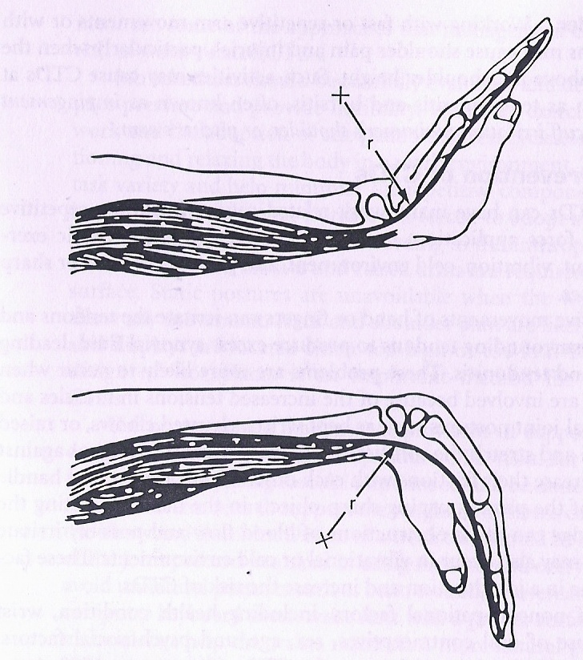
Biomekanika: CTDs (2)
Berapa postur kerja penyebab CTDs

Slide 37
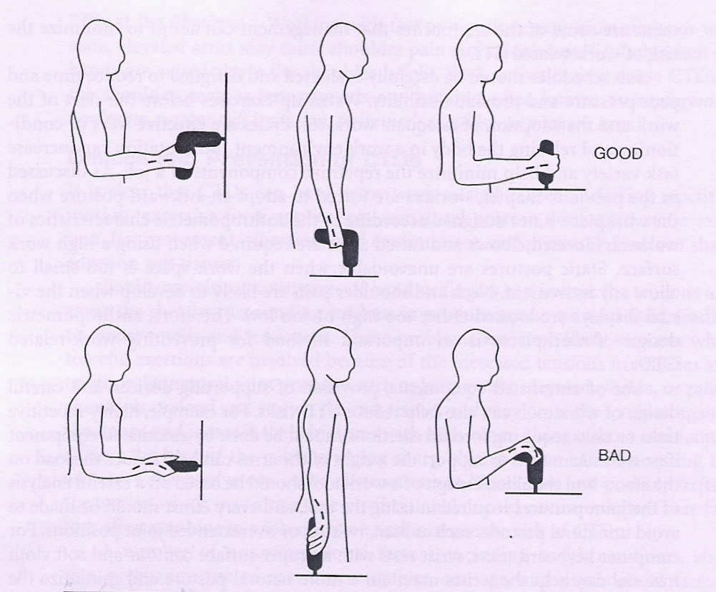
Biomekanika: CTDs (3)

